Slide 1

PLC 故障排除及实用方法
中国设备管理协会建筑机电设备维修安装企业能力等级工作办公室 林礼建

Slide 2
Catalog
Part.1 硬件外观、接口、模块状态检查及性能
Part.2 电源不稳、压降、短路等电源类故障处理
Part.3 接线松动、接触不良、虚接等线路问题检修
Part.4 外围传感器、阀门、执行器等元器件检测与更换
Part.5 通讯故障检修指南

Slide 3
Part.1 硬件外观、接口、模块状态检查及性能

Slide 4
PLC硬件外观及分类 （SIEMENS 以西门子为例）
（SIEMENS PLC接规模与定位，主流分
微型、 小型、 中型、 大型四类

Slide 5
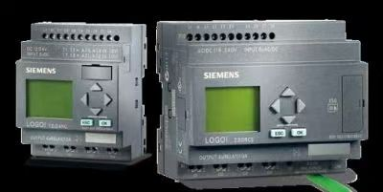
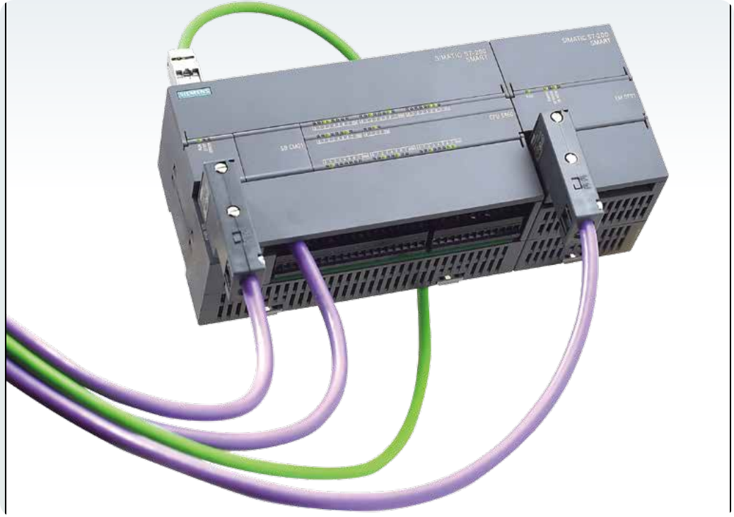
PLC硬件外观及分类 （SIEMENS）
一、微型：logo系列替代传统继电器，极简逻辑、定时/计数；用于小型设备、泵站、楼宇；编程用LOGO! Soft Comfort
二、小型（经济入门型)S7-200SMART系列,中国特供，性价比高；最大有256点I/O点，支持三轴，Modbus;小型单机，OEM设备；软件:STEP7 Microwinsmart
双碳战略引领绿色变革

Slide 6
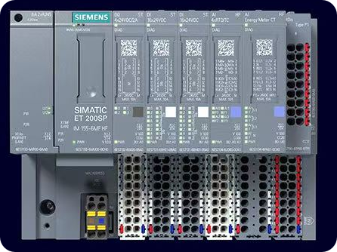
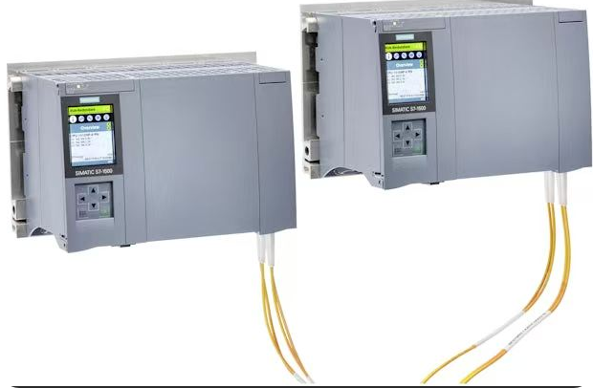
PLC硬件外观及分类 （SIEMENS）
四、大型（高端/旗舰）•S7-1500：系列,高性能、高带宽、大窜量；支持冗余（1500H/R）、故障安全（F型）、工艺型；大中型工厂、高速/复杂控制；TIA Portal。
三、中型（主流/中端）•S7-1200：紧凑型模块化，PROFINET原生，高速运动（100KHZ)、PID、多轴；中小型生产线、联网设备；TIA Portal编程。

Slide 7
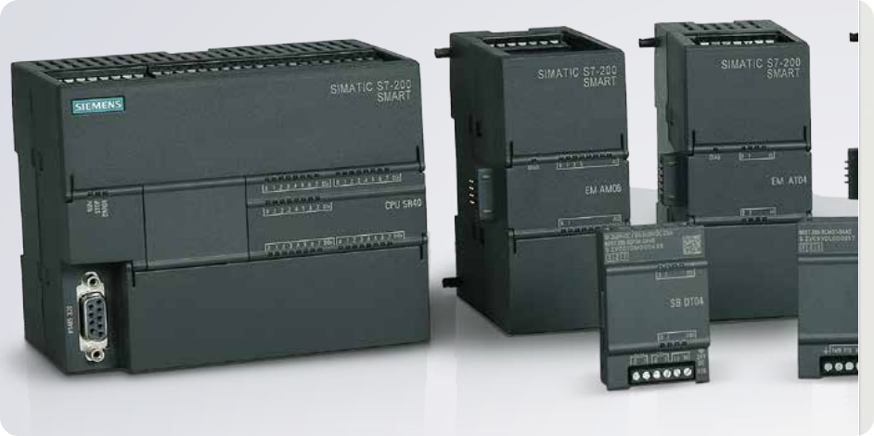
空调领域主打的PLC以SIEMENSS7-200及S7-1200 S7-1500为主
以上四款PLC又以S7-200SMART小型最多并配合扩展模块的使用在很多场合下均能满足要求；数字量输入:DI 数字量输出:DO
数字量扩展•EM DE16: 16DI •EM DR16: 16DO 继电器型
•EM DT16: 16DO 晶体这型

Slide 8
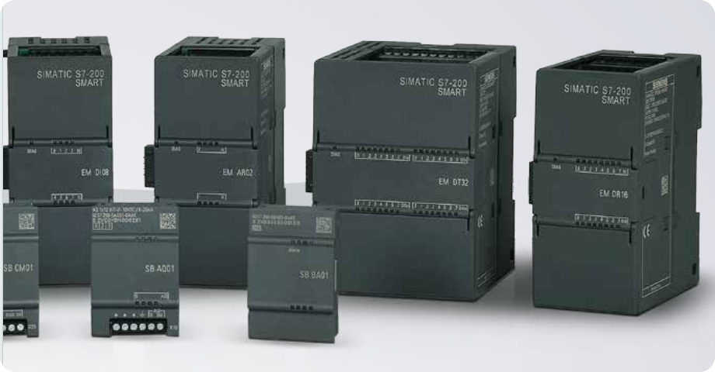
空调领域主打的PLC以SIEMENSS7-200及S7-1200 S7-1500为主
SIEMENS PLC S7-200SMART小型最多并配合扩展模块的使用在很多场合下均能满足要求；模拟量输入：AI 模拟量输出AO

Slide 9
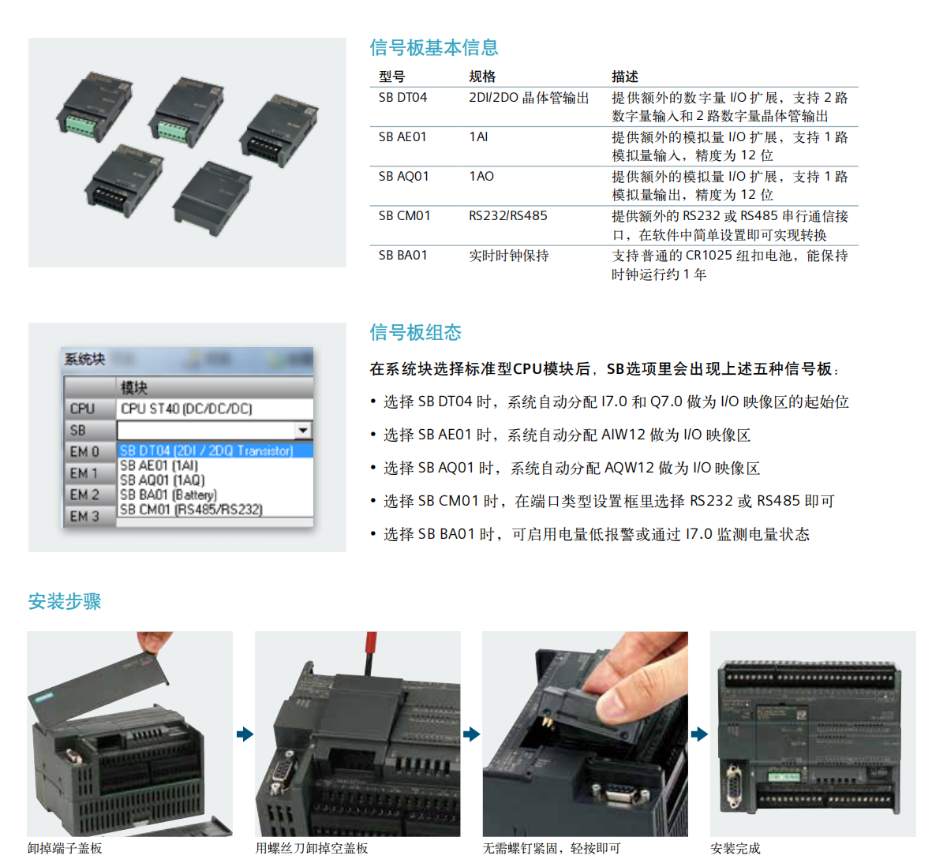
空调领域主打的PLC以SIEMENSS7-200及S7-1200 S7-1500为主
以上三款PLC又以S7-200SMART小型最多并配合扩展模块的使用在很多场合下均能满足要求；支持多通讯模式：通讯协议均为国际通用Modbus、RS232/485、PPI TCP/IP
S7-200SMART小型PLC的通讯扩展板；程序定位点。

Slide 10
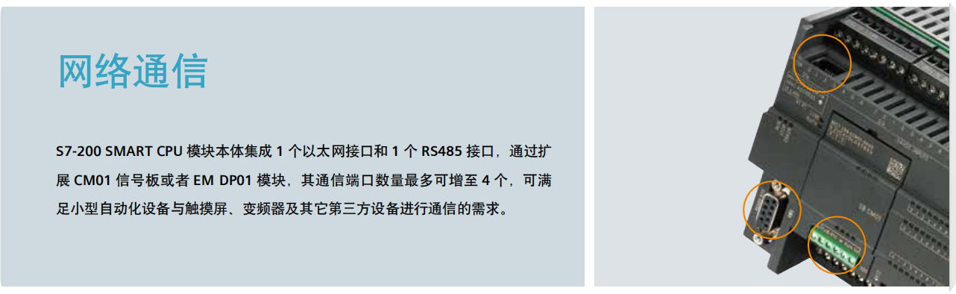
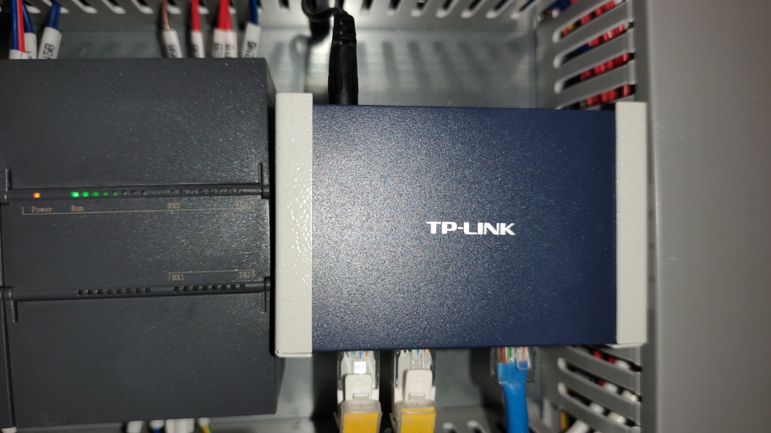
调领域主打的PLC以SIEMENSS7-200及S7-1200 S7-1500为主
以上三款PLC又以S7-200SMART小型最多并配合扩展模块的使用在很多场合下均能满足要求；支持多通讯模式：通讯协议均为国际电工通用协议Modbus、串口通讯RS232/485、通讯线PPI、RVSP双绞线
网口通讯：TCP IP 网络线

Slide 11
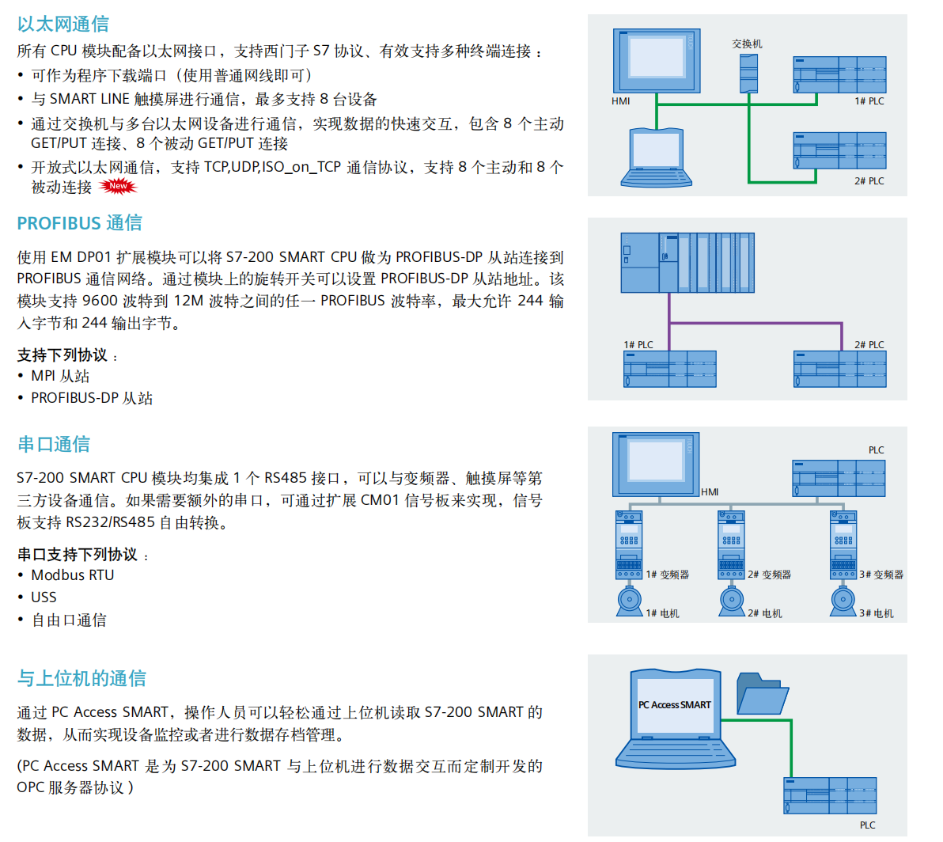
在空调领域主打的PLC以SIEMENSS7-200及S7-1200 S7-1500为主
S7-200SMART小型PLC的多种组态模式

Slide 12
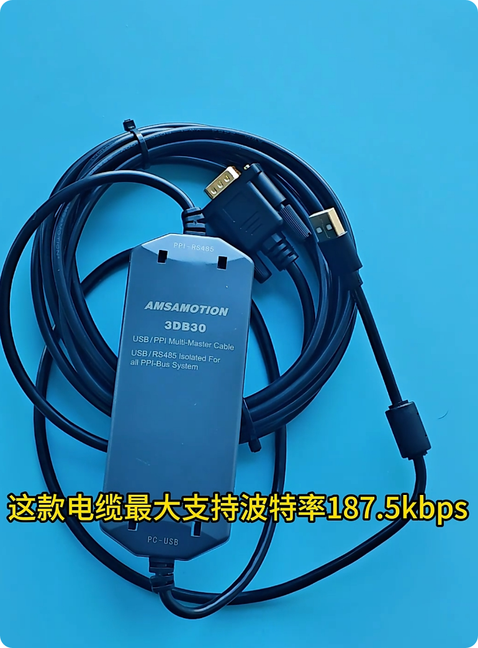
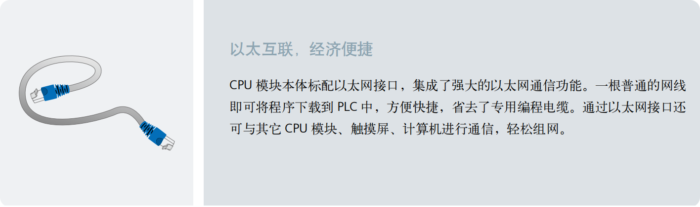
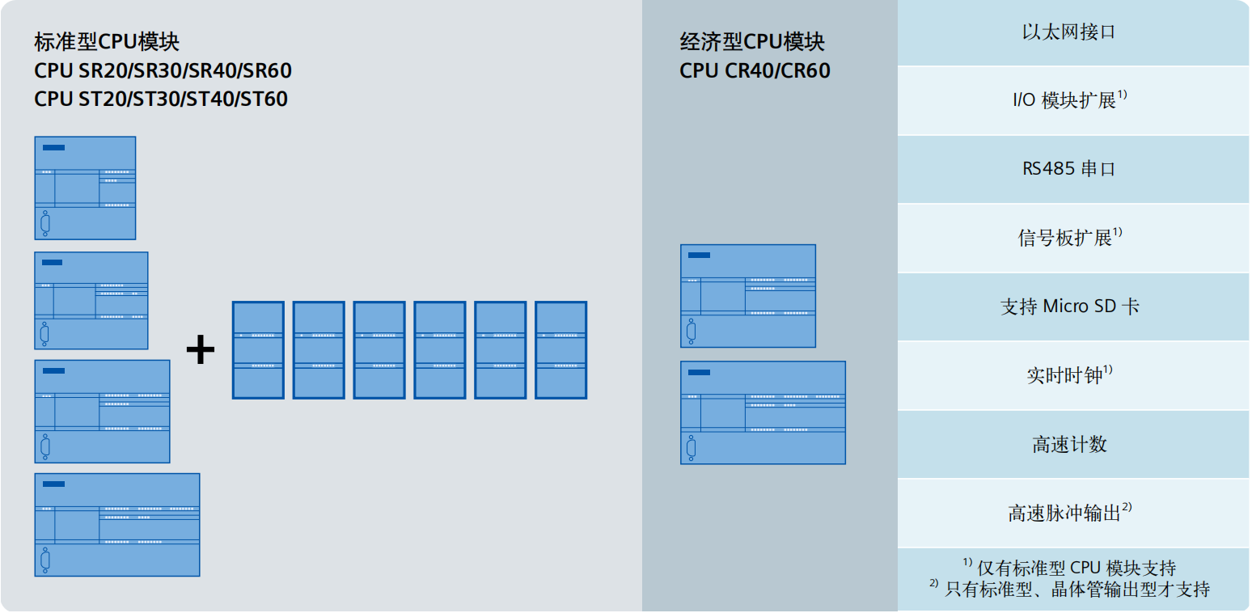
在空调领域主打的PLC以SIEMENSS7-200及S7-1200 S7-1500为主
以上三款PLC又以S7-200SMART小型最多并配合扩展模块的使用在很多场合下均能满足要求；支持多通讯模式：通讯协议均为国际通用Modbus、串口：RS232/485、PPI 网口:TCP/IP 网线。

Slide 13
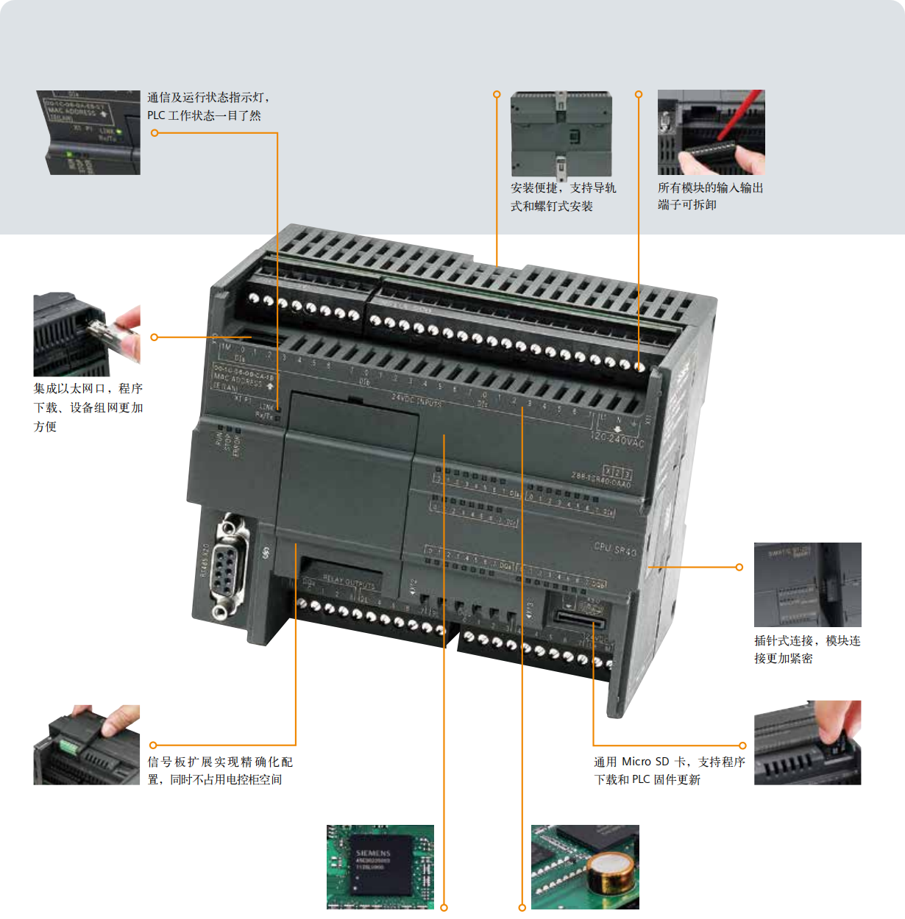
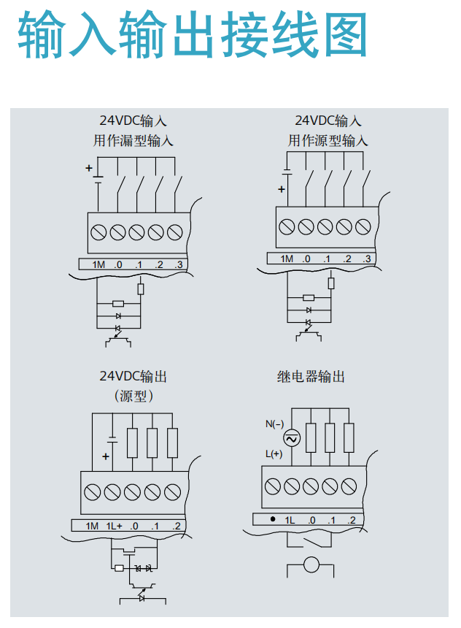
在空调领域主打的PLC以SIEMENSS7-200及S7-1200 S7-1500为主
S7-200SMART小型PLC的主要外型以及各个功能区功能

Slide 14
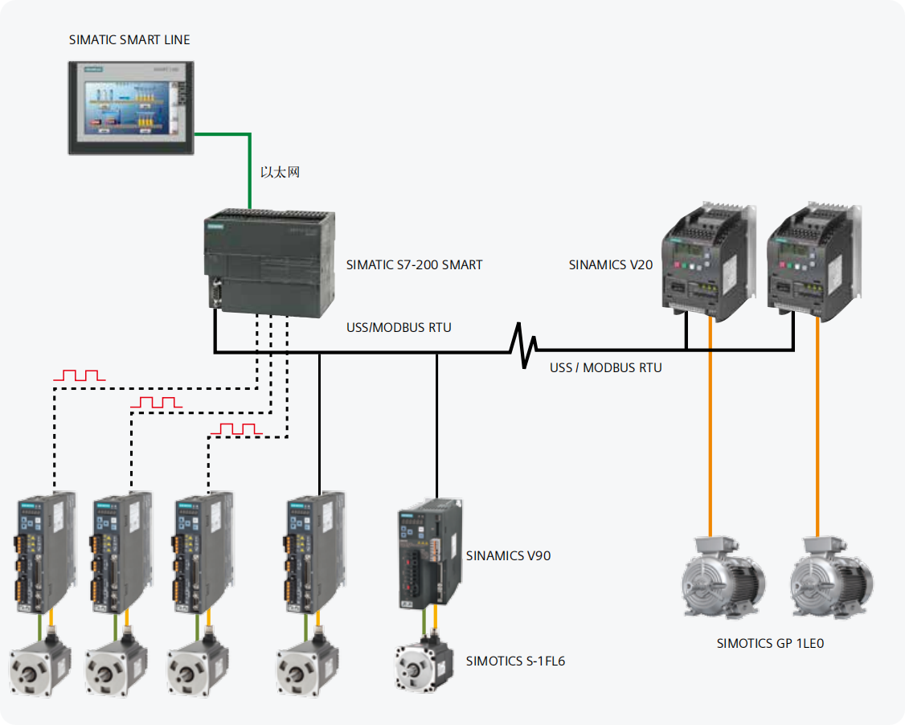
空调领域主打的PLC以SIEMENSS7-200
S7-200SMART小型PLC的主要设备网络拓普图。
通讯+输出口脉冲接线

Slide 15
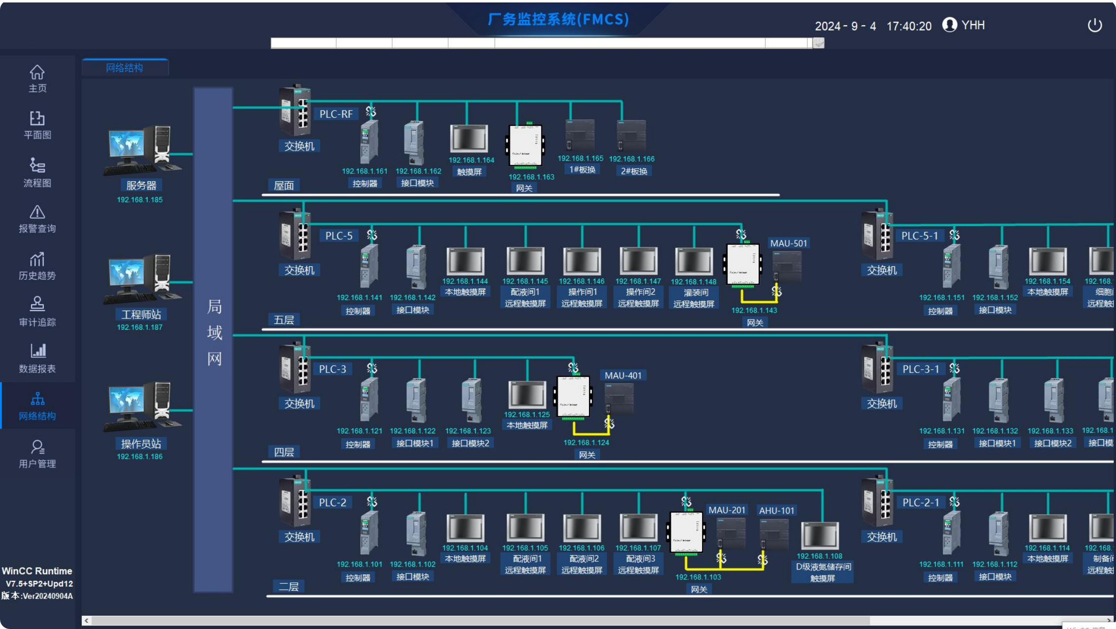
空调领域主打的PLC以SIEMENS S7-1200 S7-1500为主通讯拓普图

Slide 16
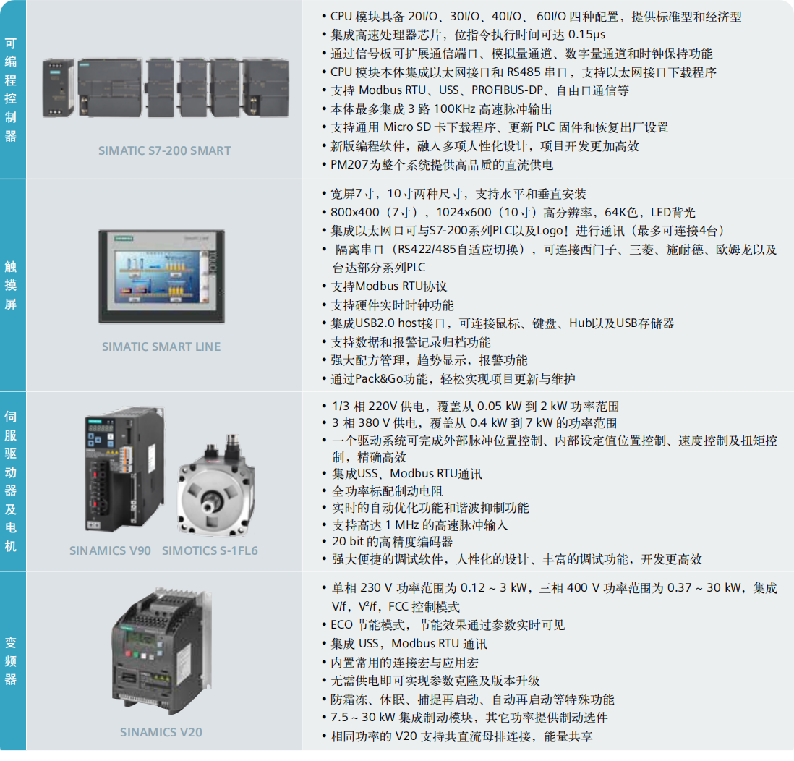
空调领域主打的PLC以SIEMENSS7-200及S7-1200 S7-1500为主
S7-200SMART小型PLC的主要自动控制关联元件

Slide 17





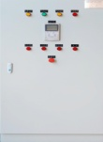


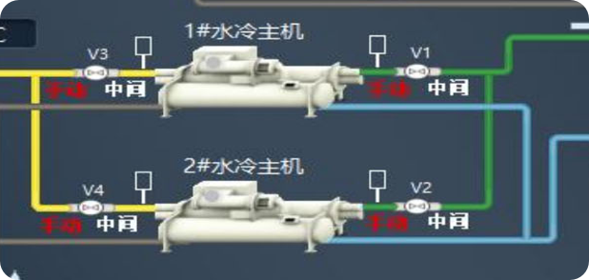






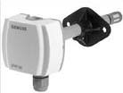





空调领域主打的PLC以SIEMENSS7-200及S7-1200 S7-1500为主
设备中心控制BMS系统的算力AI的加入进行精准控制及能耗分析
医院手术部空调系统
ICU病房空调系统
中心供应室空调系统
其他病房空调系统
空调冷冻站

Slide 18
Part.2 电源不稳、压降、短路等电源类故障处理

Slide 19
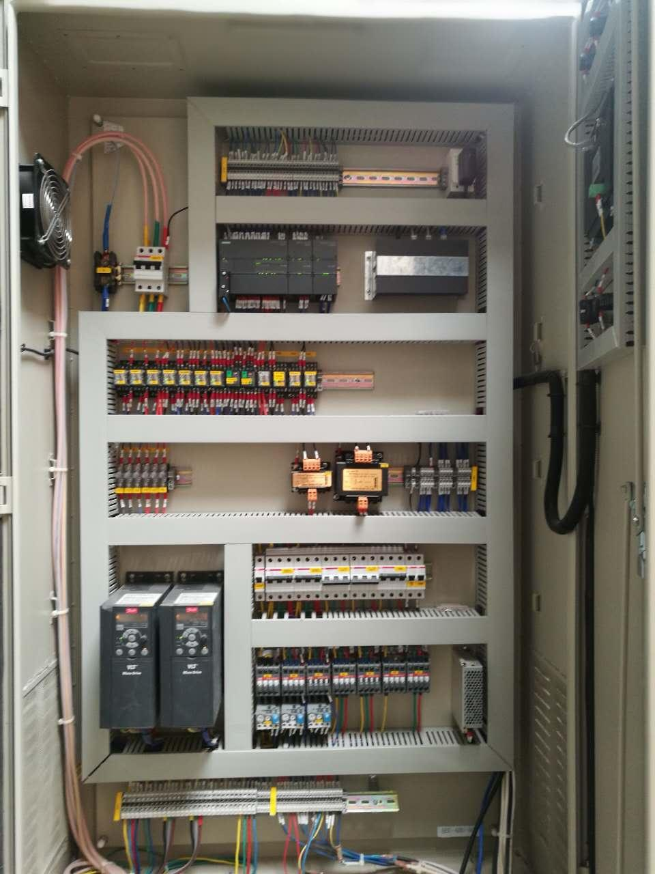
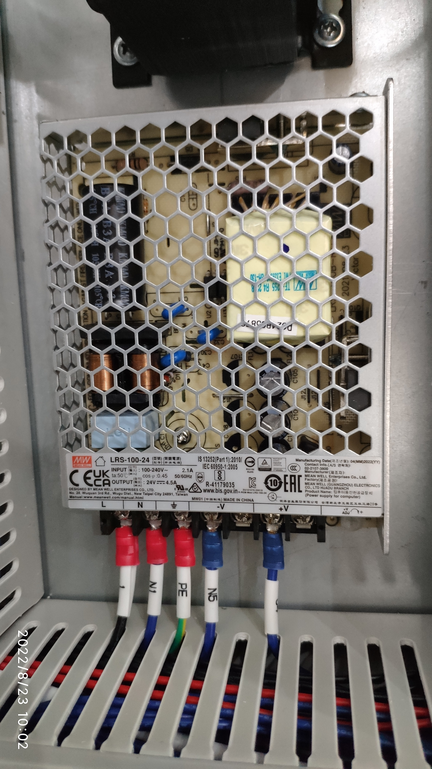
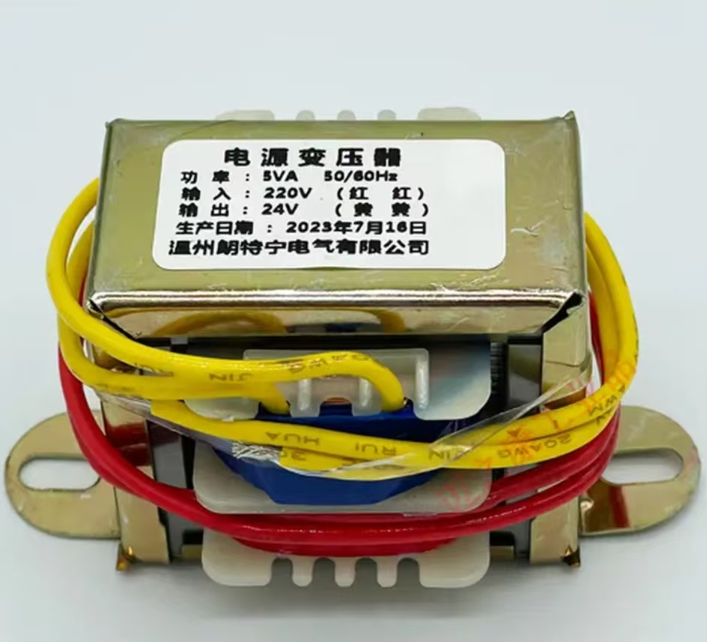
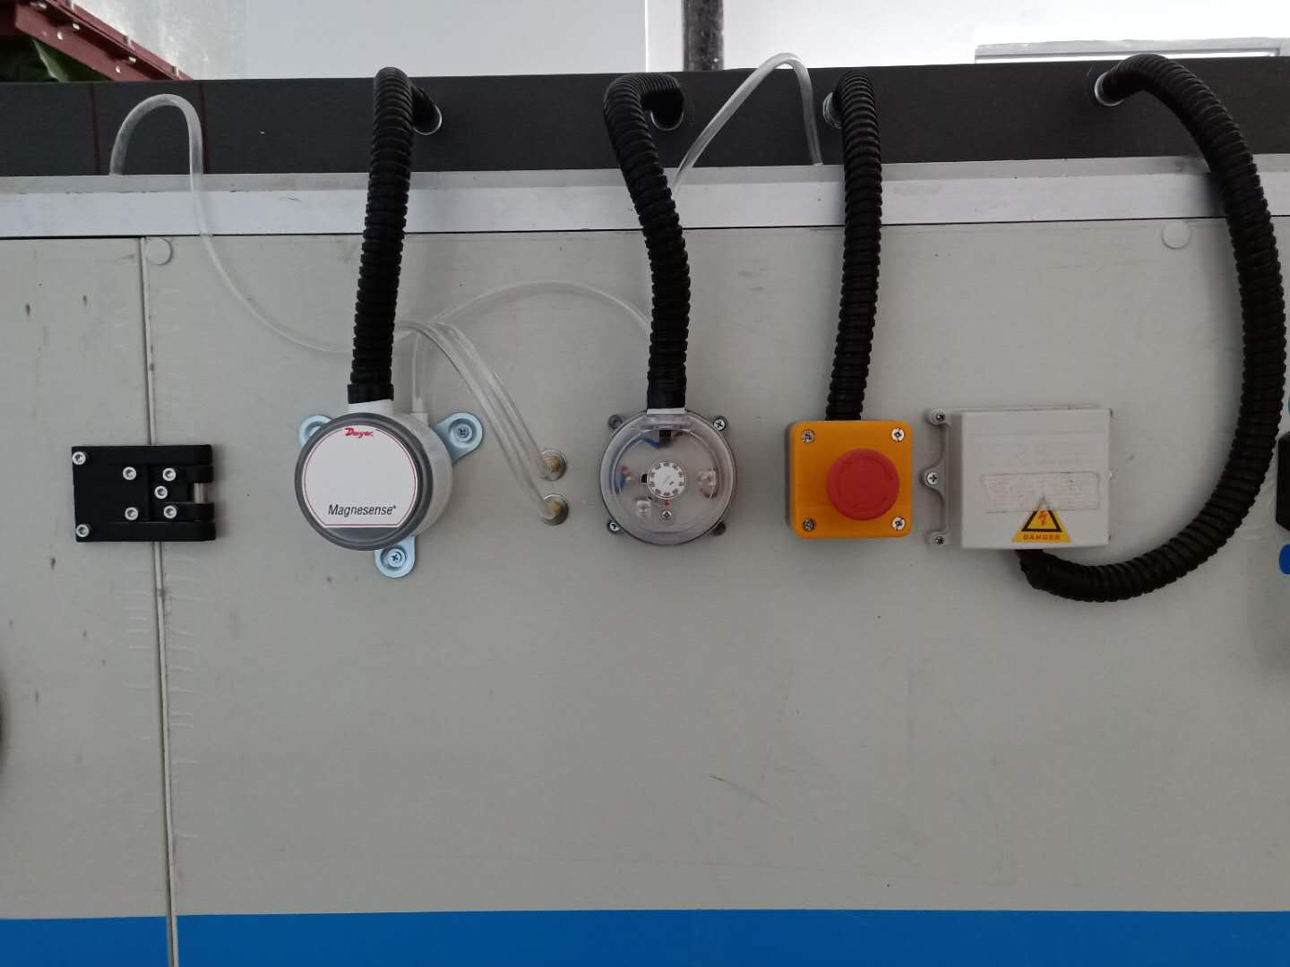
电源不稳、压降、短路等电源类故障处理
Part.3 接线松动、接触不良、虚接等线路问题检修

Slide 20

电源不稳、压降、短路等电源类故障处理
会长期影响电源不稳定的波动。
短时间也会影响电源不稳定的波动。

Slide 21
Part.3 接线松动、接触不良、虚接等线路问题检修

Slide 22
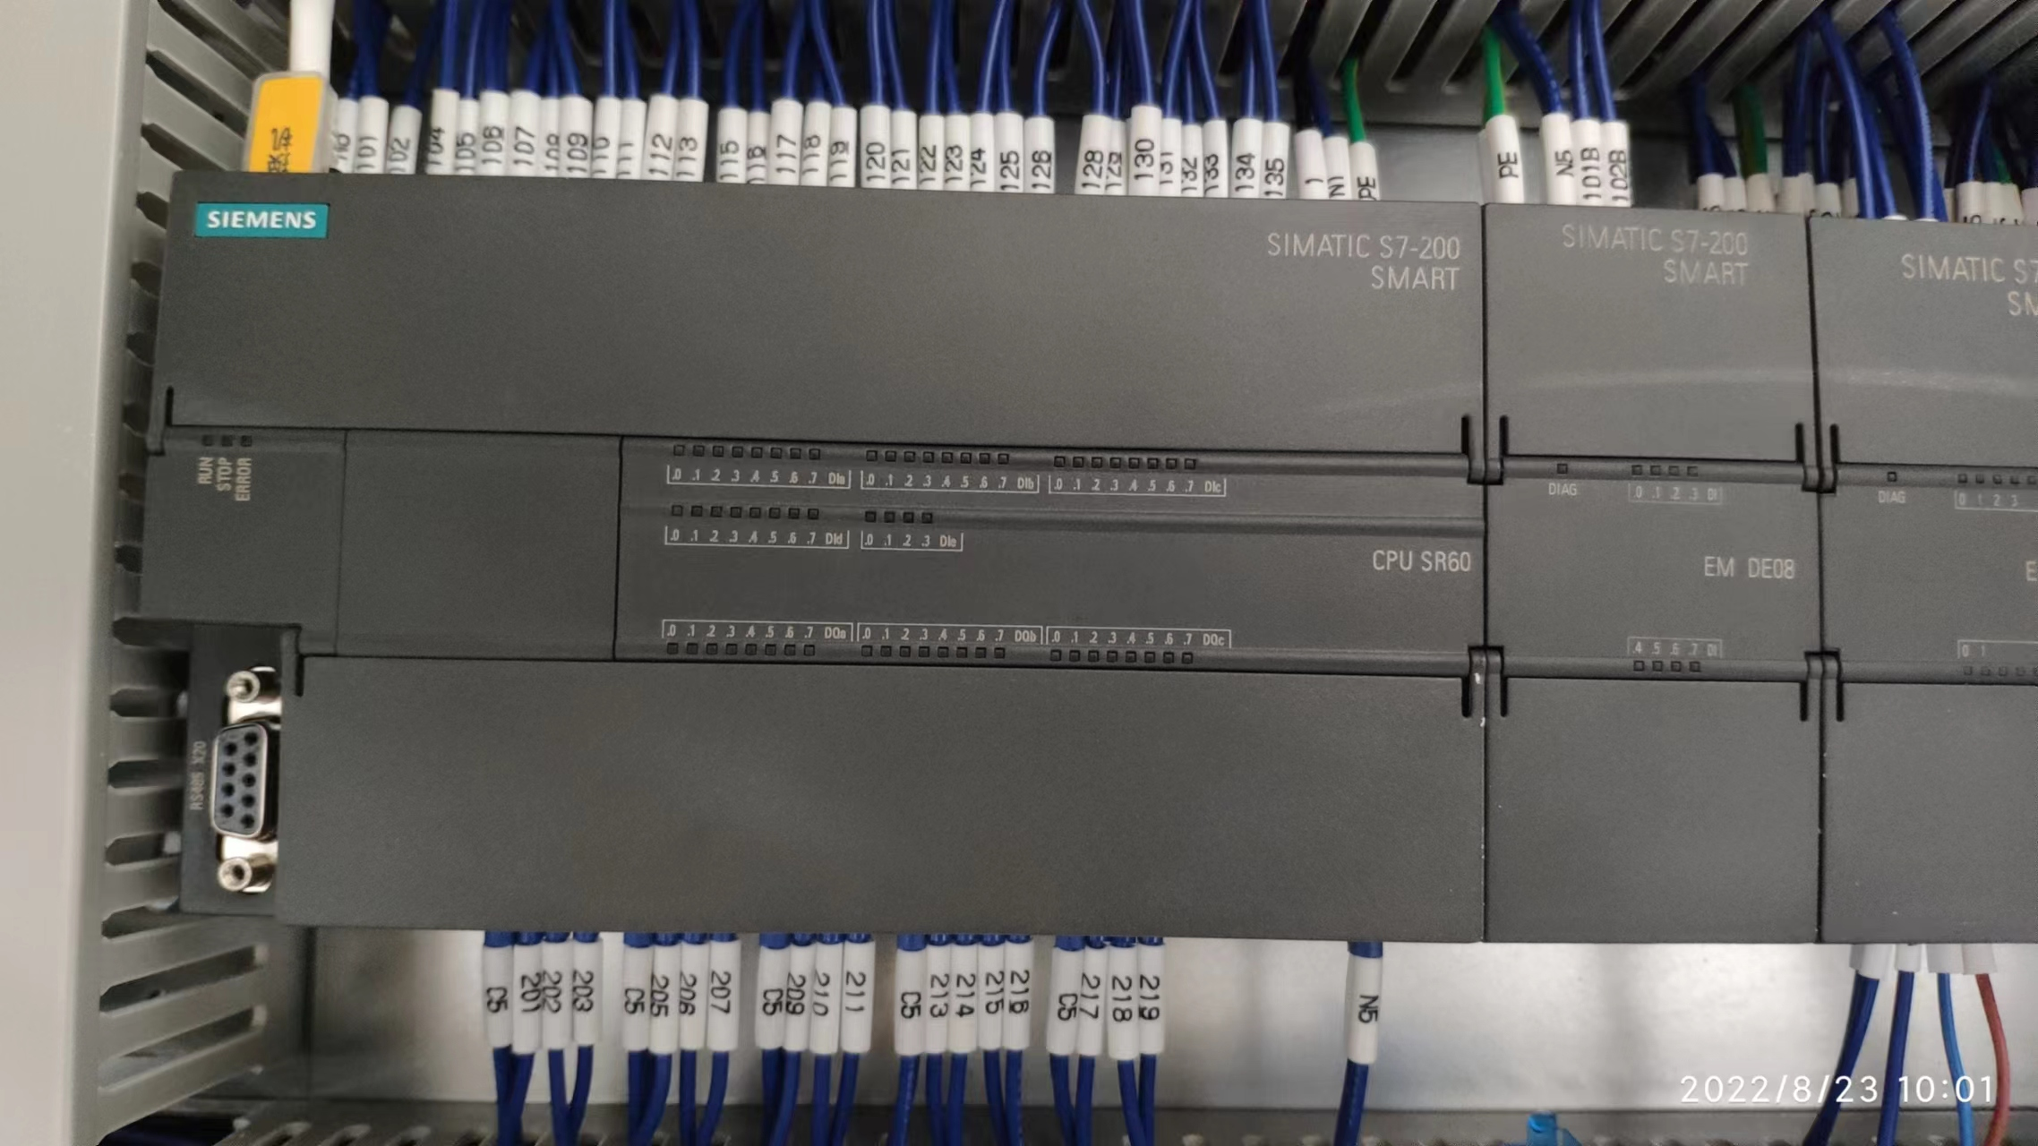
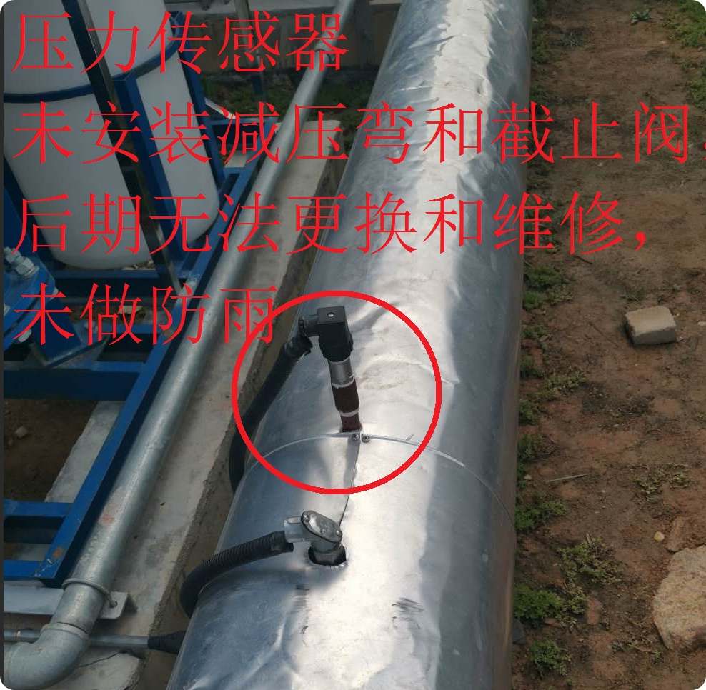
接线松动、接触不良、虚接等线路问题检修

Slide 23
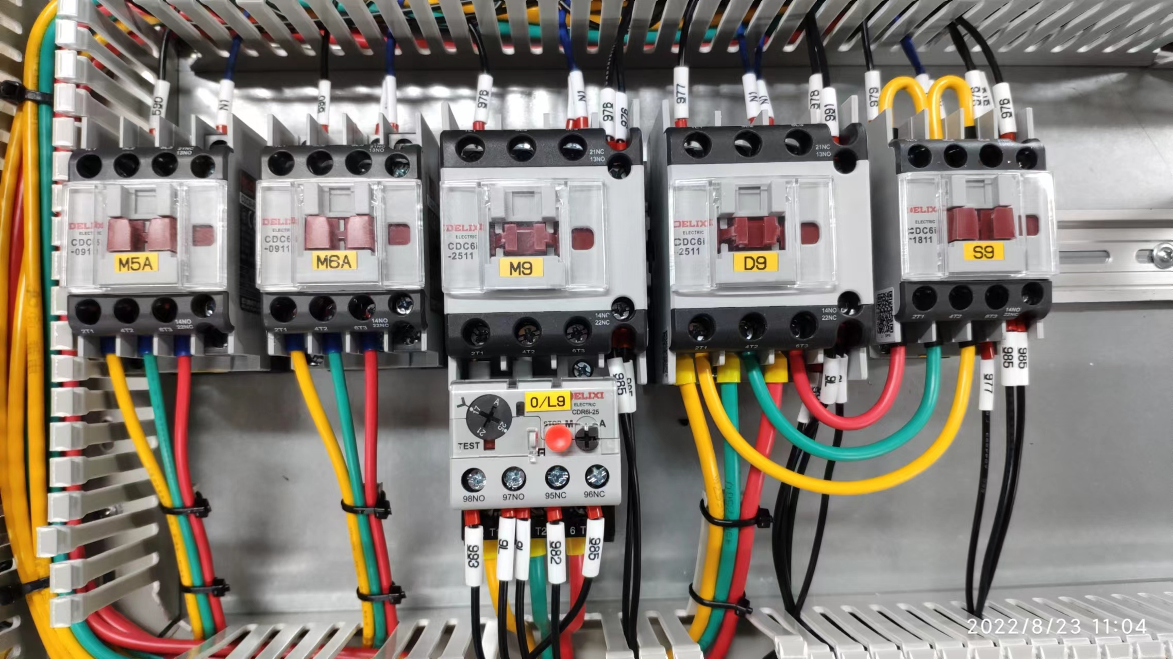
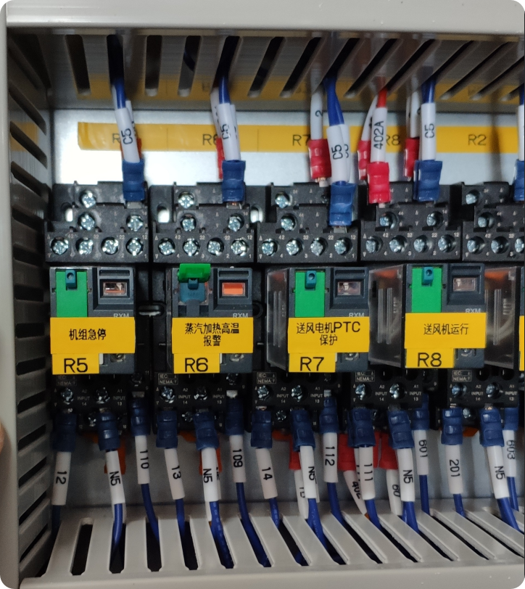
接线松动、接触不良、虚接等线路问题检修

Slide 24
Part.4 外围传感器、阀门、执行器等元器件检测与更换

Slide 25

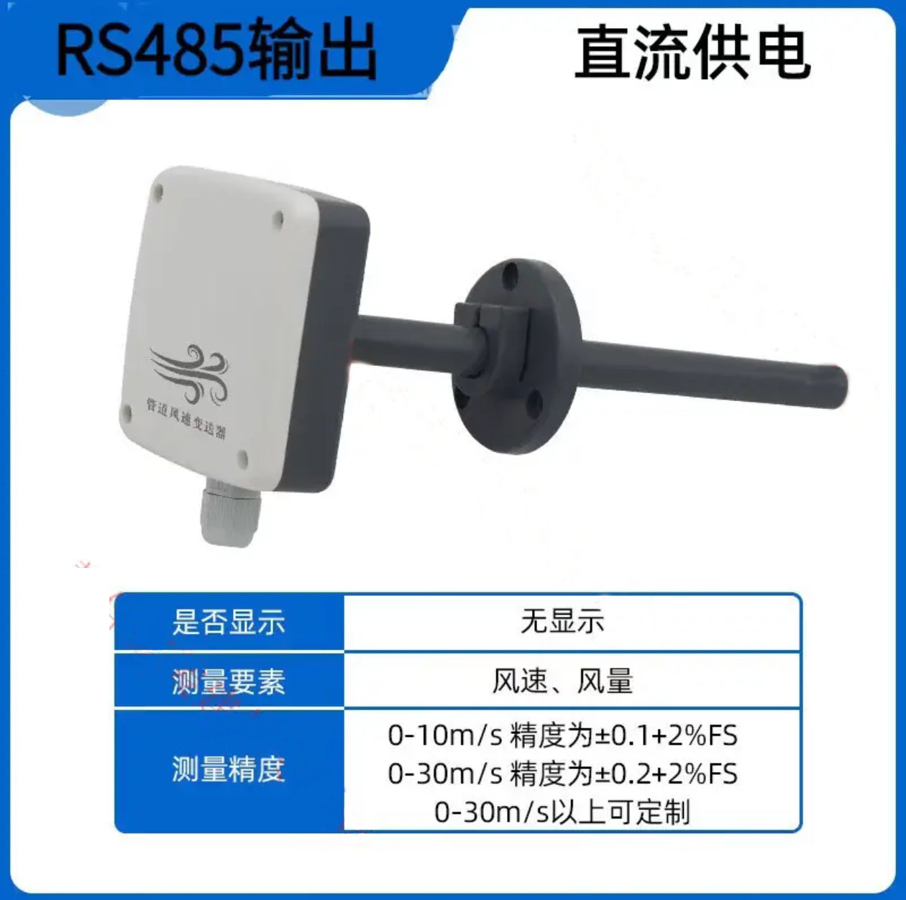

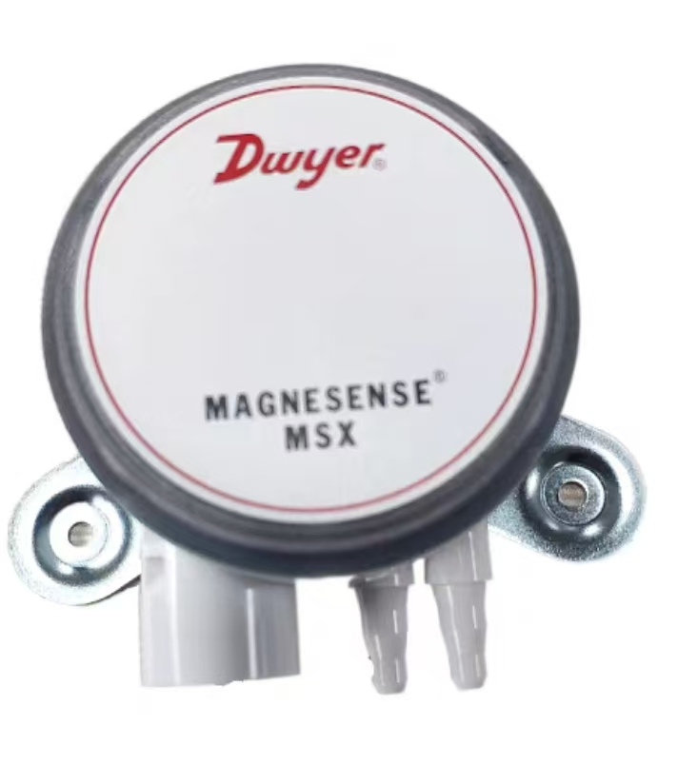
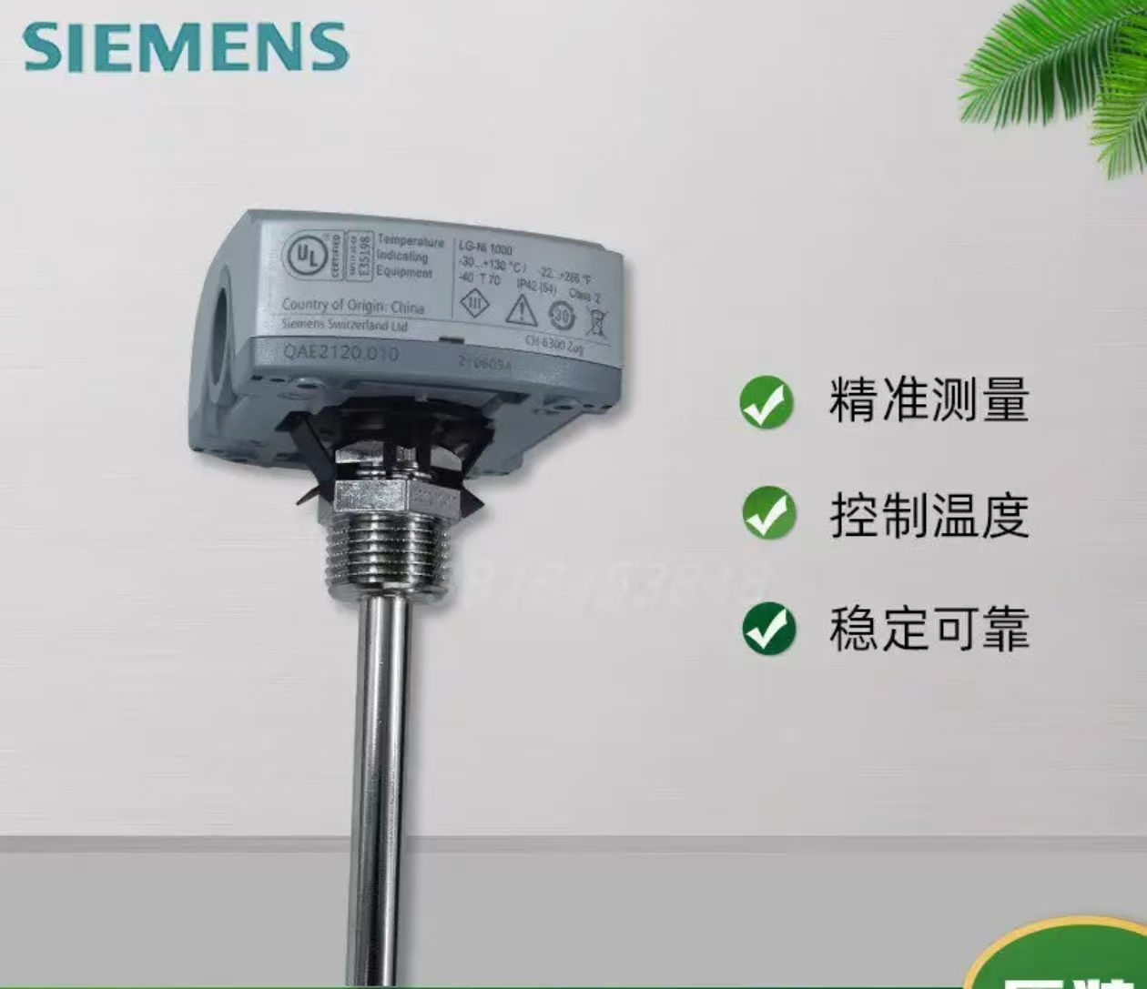

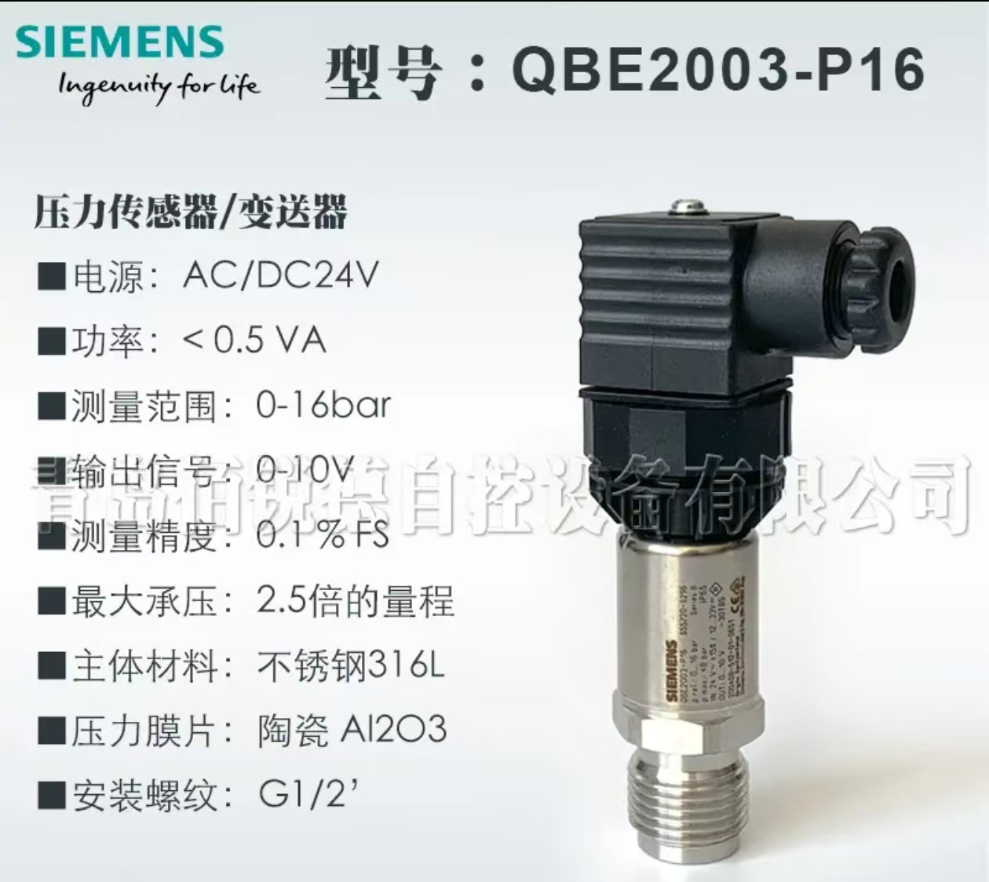
外围传感器、阀门、执行器等元器件检测与更换

Slide 26
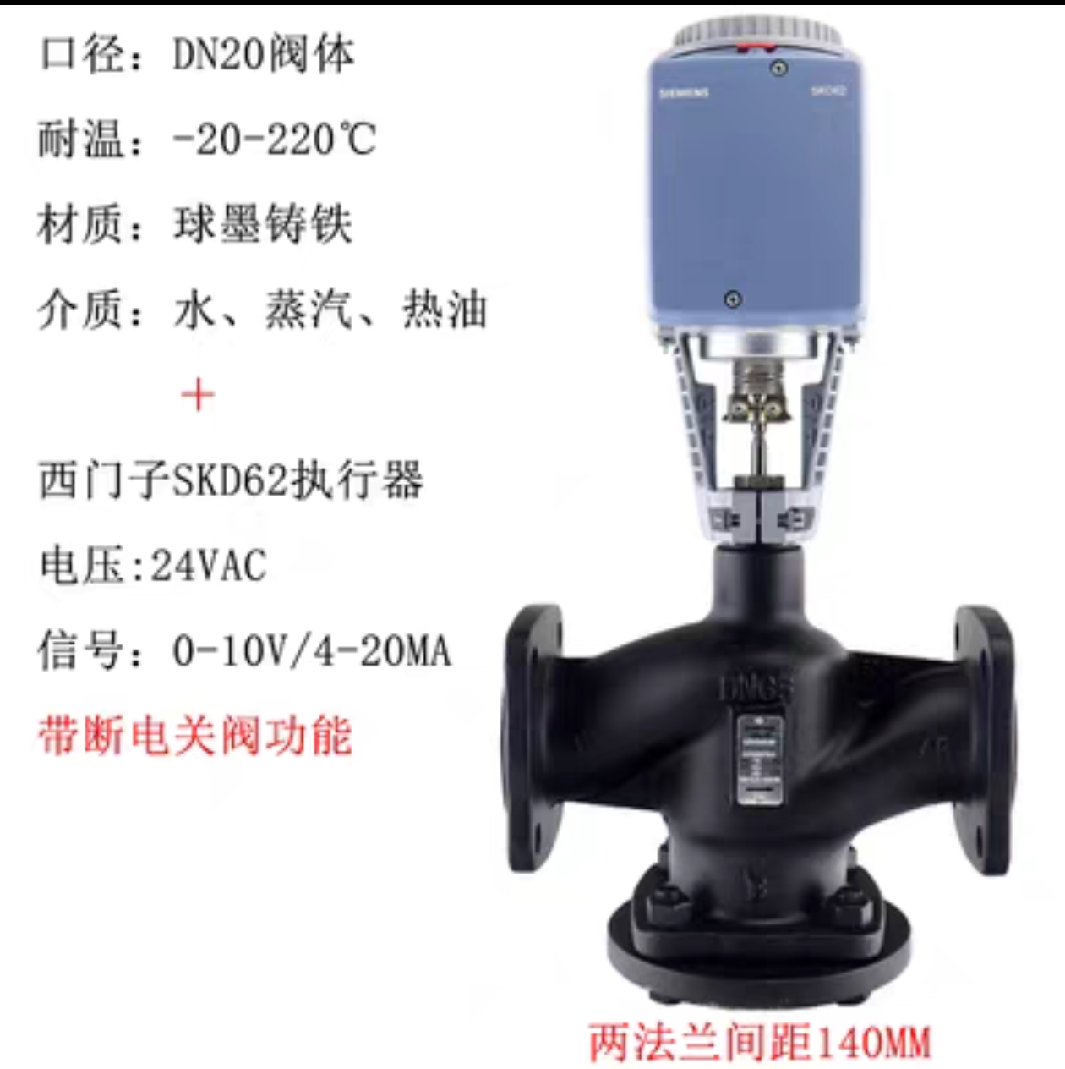

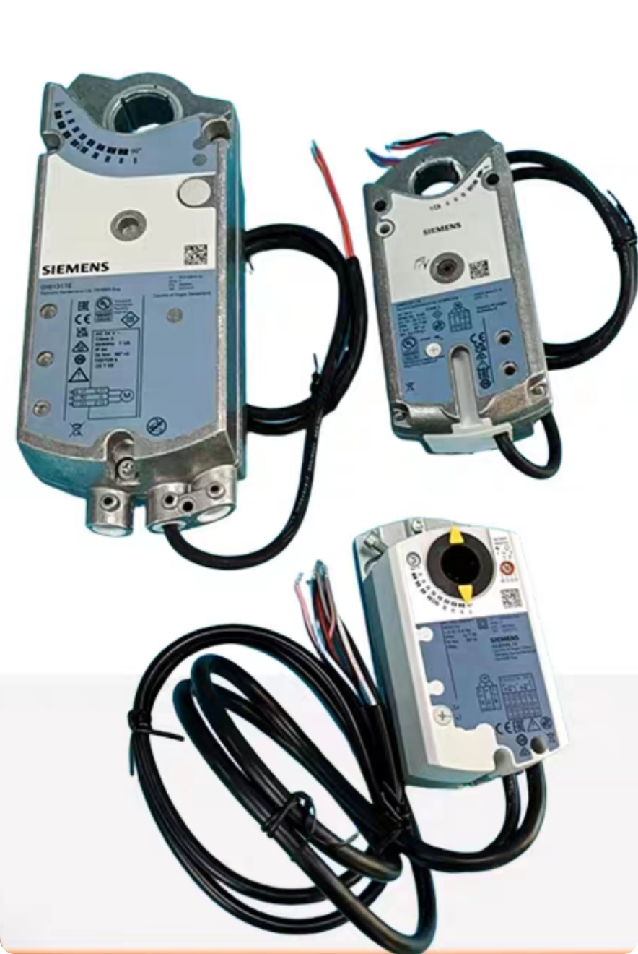
外围传感器、阀门、执行器等元器件检测与更换

Slide 27
Part.5 通讯故障检修指南

Slide 28
通讯故障检修指南
目录CONTENTS
01
通用原则与方法论
• 分层排查法介绍
• 必备工具与资源清单
02
以太网通讯故障检修
• 物理层 / 链路层 / 应用层
• 逐层深度检查指南
03
RS485 (Modbus RTU) 检修
• 总线物理层与链路层排查
• 通讯参数与应用层配置验证
04
典型故障案例分析
真实现场案例深度剖析，还原故障排查过程与解决方案，提升实战能力。
05
总结与预防性维护
回顾故障排查核心流程，分享降低通讯故障率的日常维护建议与规范。

Slide 29




通讯故障检修指南
01. 通用原则与方法论：分层排查法
分层排查法：系统化故障定位的思维框架
物理层
链路层
应用层
🔍 关键检查项：线缆连接、端口状态指示灯、终端电阻配置、设备电源与接地、以及现场的电磁干扰源排查。
🎯 核心目标：快速确认硬件连接的物理完整性，排除最基础的物理通路问题。
🔍 关键检查项：IP地址与子网掩码、MAC地址绑定、波特率/数据位/校验位参数一致性、以及从站站地址配置。
🎯 核心目标：确保通信双方设备间的链路协议握手成功，建立稳定的底层数据传输通道。
🔍 关键检查项：通信指令块配置 (GET/PUT, MBUS_MSG)、连接资源占用情况、PLC诊断缓冲区错误代码、以及用户逻辑程序的语法或逻辑错误。
🎯 核心目标：验证运行在设备上的具体应用层协议配置与用户业务逻辑是否正确执行。
💡 排查顺序建议：自底向上
遵循从“物理连接”到“参数配置”，最后到“软件逻辑”的顺序排查，可高效避免陷入“软件逻辑”误区，从而快速定位并解决通信故障。

Slide 30
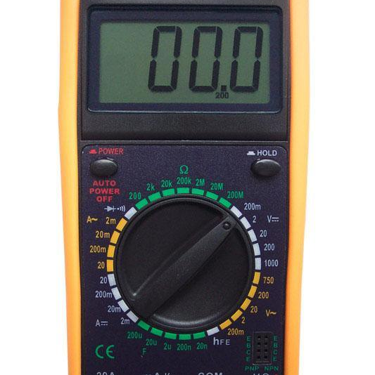
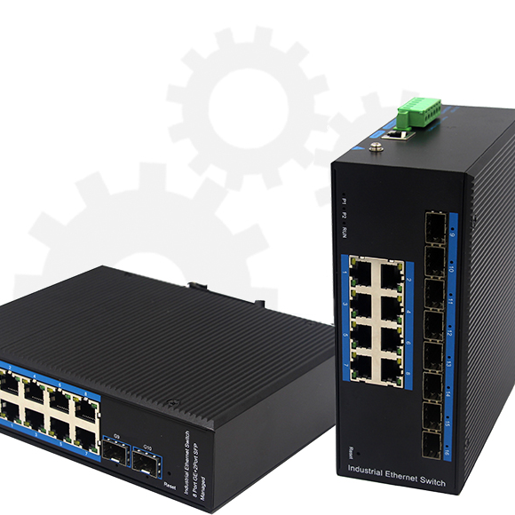

通讯故障检修指南
01. 通用原则与方法论：必备工具与资源
硬件工具
软件工具
文档资源
01. STEP 7/WIN SMART
官方编程软件，核心功能包括程序下载、PLC在线状态监控及系统诊断缓冲区查看。
02. 串口调试助手
底层调试神器，可模拟主/从站，实时监控和测试 RTU协议的收发报文。
03. 网络基础工具
利用操作系统自带的网络命令，快速测试PLC与上位机之间的物理连通性。
📖 S7-200 SMART 系统手册
西门子官方最权威的参考资料。涵盖PLC硬件规格、接线图、通信协议指令集及故障代码解释。建议排查时随时查阅。
📄 第三方设备手册
变频器、智能仪表、传感器等从站设备的通信章节。重点确认：波特率、数据位、停止位、校验位及寄存器地址定义。
● 数字万用表：测量RS485差分信号电压，快速检查线路是否存在短路或断路。
● 工业交换机/集线器：扩展以太网连接，或利用端口镜像功能抓取网络通讯数据包。
● RS485转USB转换器：连接PC与现场RS485总线，配合软件实时监控和分析Modbus报文。

Slide 31
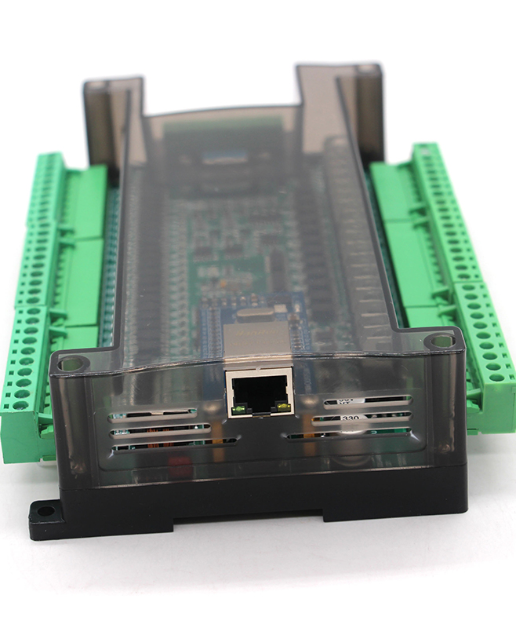
通讯故障检修指南
02. 以太网通讯故障检修：物理层检查
1. 检查CPU以太网口指示灯
2. 检查网线
•LINK/ACT (绿色):常亮=物理连接已建立；闪烁=有数据收发。
•ERROR (红色):常亮=链路错误。若LINK灯不亮，说明物理连接异常。
• 建议使用原装或高质量的工业级网线，避免劣质线材导致信号衰减。
• 直接更换一根新网线进行测试，快速排除网线本身损坏的可能性。
3. 简化网络拓扑 (关键)
4. 检查PC端网络适配器
•最有效的排查方法：跳过交换机、路由器等所有中间网络设备。
• 直接使用网线将PC网口与PLC网口进行点对点连接，缩小故障范围。
• 在STEP 7-Micro/WIN SMART的“通信”对话框中，务必选择正确的有线网卡。
• 暂时禁用PC上多余的网卡（如Wi-Fi、VPN虚拟网卡），避免连接干扰。

Slide 32
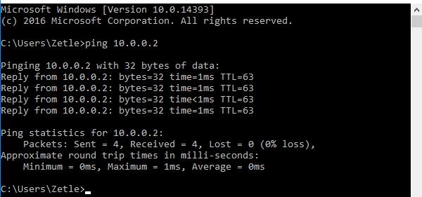
通讯故障检修指南
02. 以太网通讯故障检修：链路层检查
检查IP地址设置
检查防火墙与杀毒软件
故障排查逻辑
基本原则：PC与PLC必须处于同一网段。
示例：若PLC IP为192.168.2.1，掩码255.255.255.0，则PC IP需设为192.168.2.X。
• 排查时可临时关闭防火墙，验证是否由其阻断连接。
• 确认STEP 7-Micro/WIN SMART已被添加到防火墙“允许应用”列表中。
•正常响应：收到回复且无丢包，网络层通信正常。
•超时无响应：需排查IP配置、物理连接或PLC硬件状态。
实操演示：使用Ping命令测试连通性
打开Windows命令提示符(CMD)，输入ping <PLC的IP地址>并回车。该命令能快速判断从电脑到PLC的网络路径是否畅通，是排除网络故障的第一步。

Slide 33
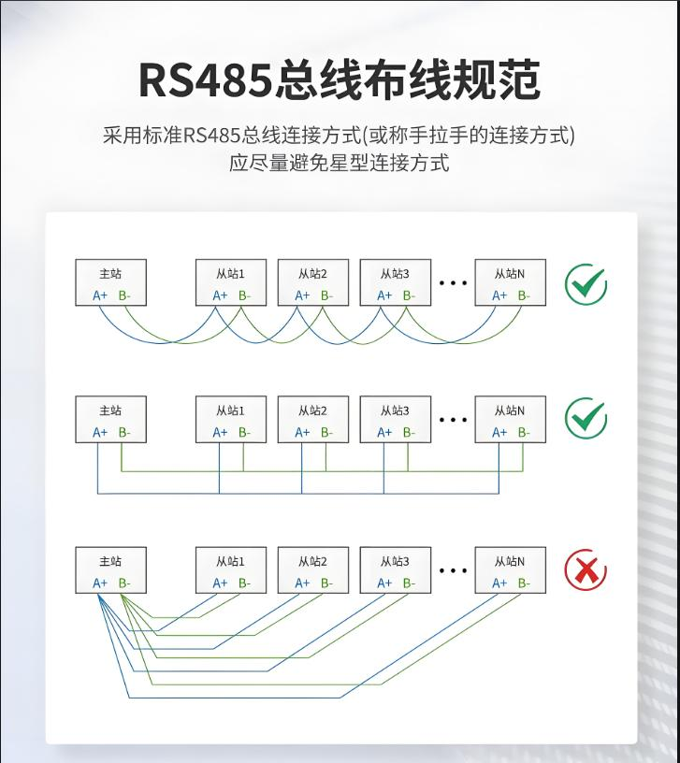
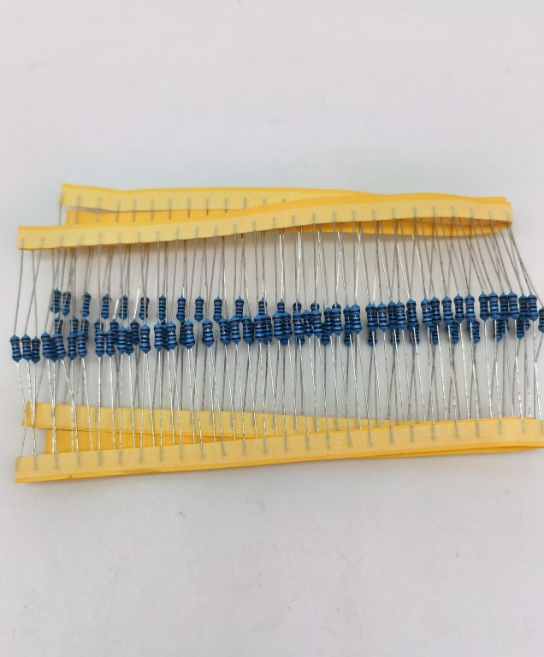

通讯故障检修指南
03. RS485 ( RTU) 通讯故障检修：物理层检查
01. 检查接线
核心原则：A接A，B接B（严禁反接）。PLC的3号引脚为RS485+ (A)，8号引脚为RS485- (B)。
布线要求：必须使用屏蔽双绞线，并将所有设备的信号地(GND)可靠共地。
02. 检查终端电阻
为了减少信号反射干扰，应遵循“首尾原则”：
• 仅在总线的两个端点设备上启用 120Ω 终端电阻。
• 中间节点严禁接入终端电阻，否则会导致总线阻抗不匹配。
03. 万用表测量 RS485 差分信号
空闲状态 (A-B)：正常电压差应为+2V ~ +6V（红表笔接A，黑表笔接B）。若电压接近0V，说明总线短路或严重干扰。
通信状态：电压应在 +2V~+6V (逻辑1) 和 -2V~-6V (逻辑0) 之间快速跳变。
04. 排查“通信端口占用”
若软件连接提示“端口已被占用”或连接失败：
紧急解决方法：
将 PLC 上的 CPU 模式开关拨到STOP位置，强制停止运行中的用户程序，释放通信端口资源，再尝试重新连接。

Slide 34





通讯故障检修指南
03. RS485 RTU) 通讯故障检修：链路层检查
确保通信参数完全一致
检查站地址
波特率
如9600, 19200等。总线上所有设备必须相同，否则无法通信。
数据位
通常为8位。总线上所有设备的配置必须严格保持一致。
唯一性原则
每个连接在总线上的从站设备，必须设置一个唯一的站地址（范围 1-247）。地址冲突会导致主站无法正常寻址。
校验位
可选：无校验、奇校验、偶校验。整条总线上的所有设备必须设为同一个值。
停止位
通常设为1位。若主从站配置不同，会导致通信数据包解析错误。
一致性检查
主站PLC或上位机程序中编写的从站访问地址，必须与从站设备的物理拨码开关或软件设置的实际地址完全一致。

Slide 35
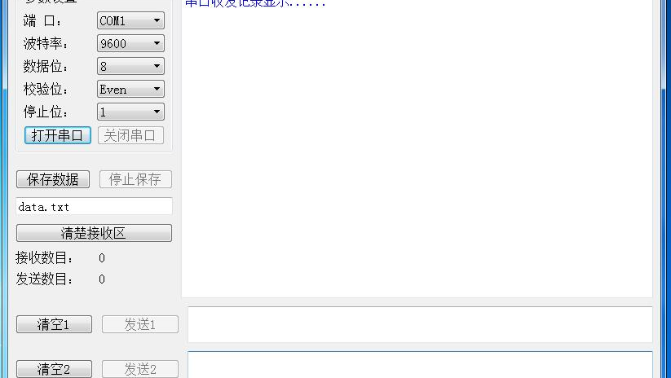


通讯故障检修指南
03. RS485 ( RTU) 通讯故障检修：应用层检查
检查 指令库调用逻辑
•主站：MBUS_CTRL (SM0.0 周期调用) | MBUS_MSG (需上升沿触发且需轮询，禁止同时激活多条)
•从站：MBUS_INIT (SM0.1 仅首次扫描调用) | MBUS_SLAVE (SM0.0 周期调用，保持激活)
注：逻辑错误是导致通讯不稳定最常见的原因之一。
常用错误代码 ( 输出端)
•3号：接收超时→ 从站未响应 (检查物理连接或从站配置)
•4号：参数错误 / 8号：CRC校验错误→ 寄存器范围/类型错误 或 电气干扰/接线不良
•6号：正忙→ 程序逻辑错误，同时激活了多MBUS_MSG
调试建议：使用串口调试助手
在PLC编程软件之外，建议使用PC端的“串口调试助手”监听总线数据，直接查看指令帧与响应帧的原始数据，快速区分是物理层、链路层还是应用层问题。

Slide 36

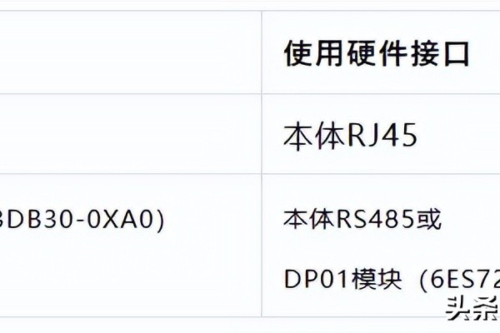

通讯故障检修指南
04. 典型故障案例分析 (1)
案例一：以太网无法连接，软件搜索不到CPU
故障现象：STEP 7/WIN SMART 软件点击“查找CPU”功能后，界面无任何设备显示，无法建立通信连接。
01 物理层排查
检查PLC以太网口LINK指示灯是否常亮。若灯灭，尝试更换网线或用直连线连接PC与PLC。
02 链路层排查
核实电脑IP地址与PLC默认IP（通常为192.168.2.1）是否在同一个网段内。
03 应用层排查
临时关闭电脑防火墙和第三方杀毒软件，排除网络拦截因素后重新搜索。
通信连接拓扑参考
确保网络连接中，编程设备与控制器的网络参数配置逻辑正确，是建立通信的基础前提。
最终定位与解决：
检查发现PC端IP为192.168.1.100，与PLC不在同一网段。修改PC的IP地址后重新搜索，成功连接CPU。

Slide 37
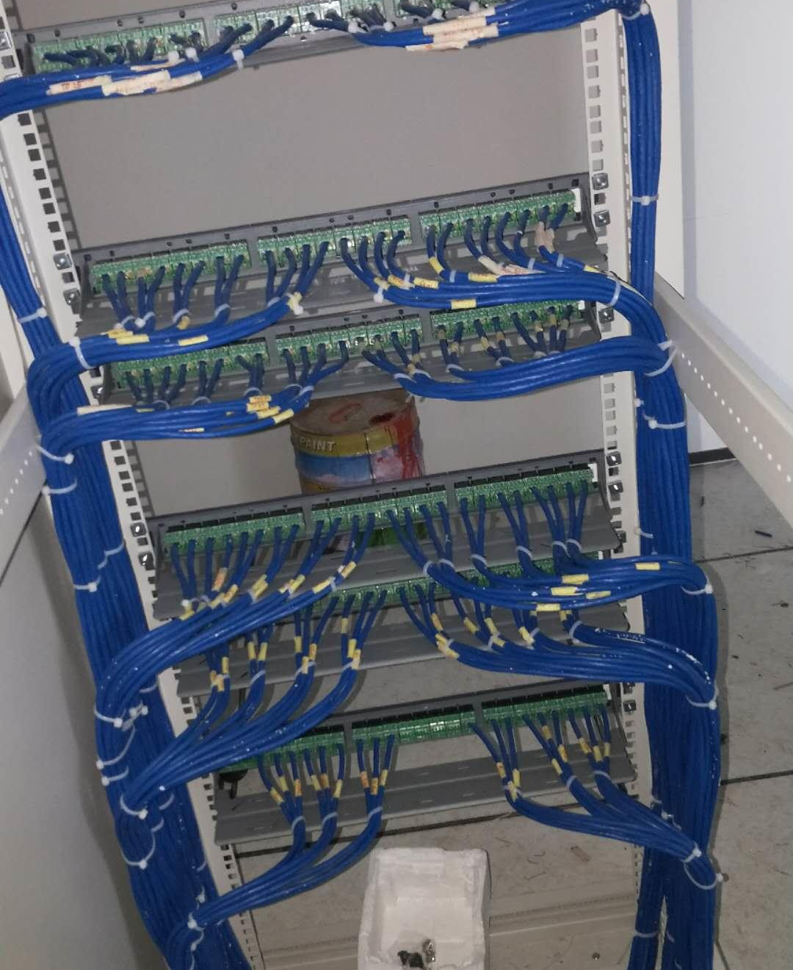


通讯故障检修指南
04. 典型故障案例分析 (2)
案例二： RTU 通信时断时续，偶发数据错误
故障现象
PLC 与变频器的通信大部分时间正常，但偶尔会出现数据读取 CRC 校验错误，或直接通信中断，无规律可循。
1. 物理层检查
用万用表测量 A-B 差分电压，发现总线空闲时电压仅为 1.5V (标准>2V)。检查终端设备，发现未接入 120Ω 终端电阻，信号反射严重。
2. 环境干扰排查
观察现场布线，发现通信线缆与大功率变频器动力电缆走在同一金属线槽内，未做屏蔽隔离，存在严重电磁干扰。
工业现场线缆布线规范示意图
（通信线与动力线需严格物理隔离）
最终解决方案
1. 在总线首尾两端设备上正确接入 120Ω 终端电阻。
2. 将通信线缆单独穿管，与动力电缆保持至少 20CM距离。问题解决，通信稳定。

Slide 38
通讯故障检修指南
05. 总结与预防性维护：核心流程总结
观察与记录
记录故障现象（如指示灯状态、错误代码），为后续分析提供依据。
物理层优先
优先检查物理连接，如线缆完整性、端口状态、供电电源及终端电阻配置。
简化测试环境
缩小排查范围：以太网尝试直连测试；RS485使用万用表测量差分电压。
01
02
03
参数一致性
核对并确保所有通信设备的关键参数（如波特率、站地址、奇偶校验）完全匹配。
善用诊断工具
充分利用PLC诊断缓冲区信息及第三方工具（如串口助手、Wireshark）进行深度抓包分析。
逻辑排查
检查用户程序逻辑，如通信指令的触发方式（轮询/单次触发）、地址引用及数据长度定义。
04
05
06

Slide 39
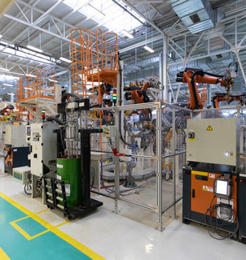
通讯故障检修指南
05. 总结与预防性维护：预防性维护建议
01
使用高质量线缆
选择工业级屏蔽双绞线，并规范布线，远离强电干扰源，减少信号衰减。
02
正确接地
确保系统单点接地，建立统一电位参考点，良好的接地是抗干扰最关键的物理层保障。
03
冗余设计
对产线关键通信链路，可考虑采用双网冗余或备用通信方式，防止单点故障导致全线停机。
04
定期检查
定期巡检接线端子是否松动、网络设备运行状态及温度，及时发现并解决物理连接隐患。
05
程序健壮性
在软件层面加入通信监控（如心跳检测）、超时重连及错误处理机制，保障逻辑稳定性。

Slide 40

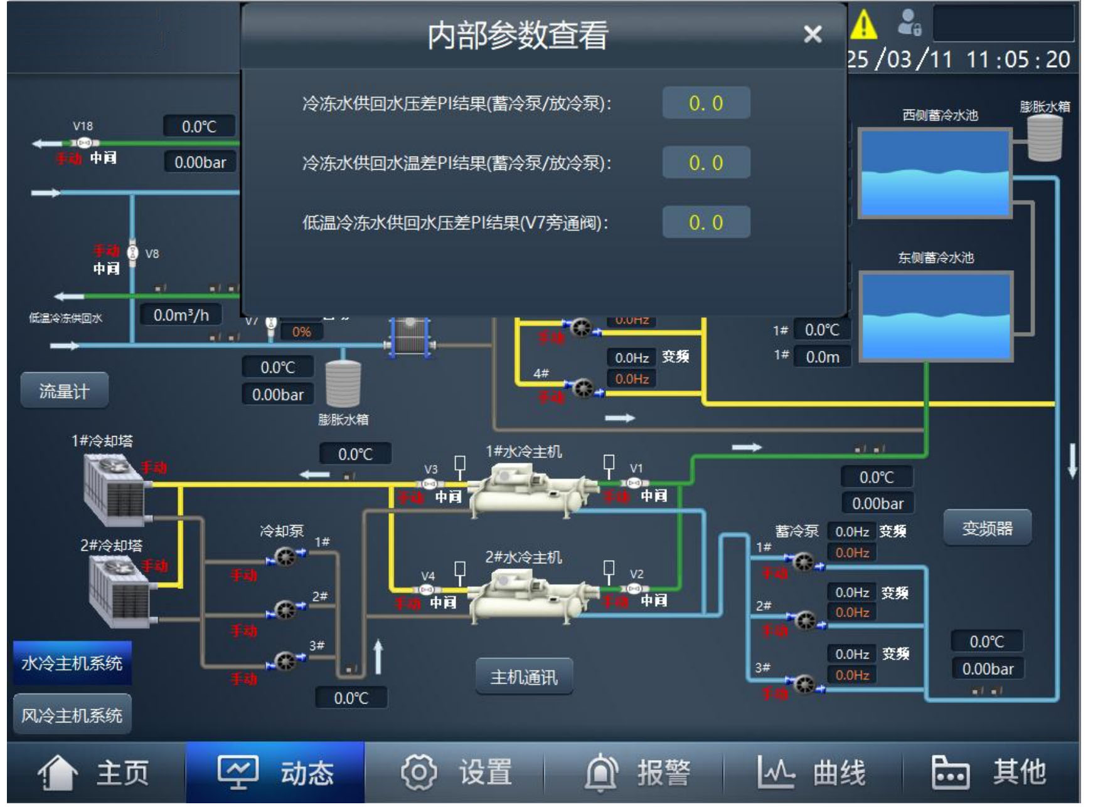
洁净控制与HVAC系统节能综合解决方案
设备中心控制BMS系统的算力AI的加入进行精准控制及能耗分析

Slide 41
谢谢聆听
THANK YOU
THANK YOU

